Slide 1
STORITVENE DEJAVNOSTI IN USTANOVE

Slide 3
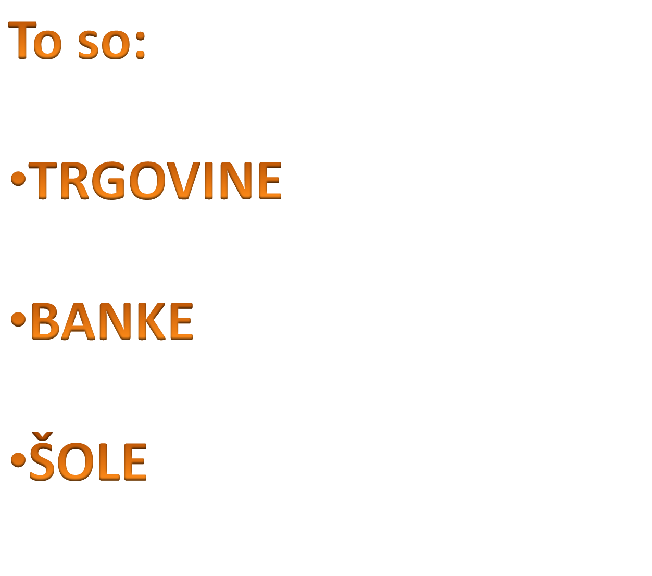

Slide 4
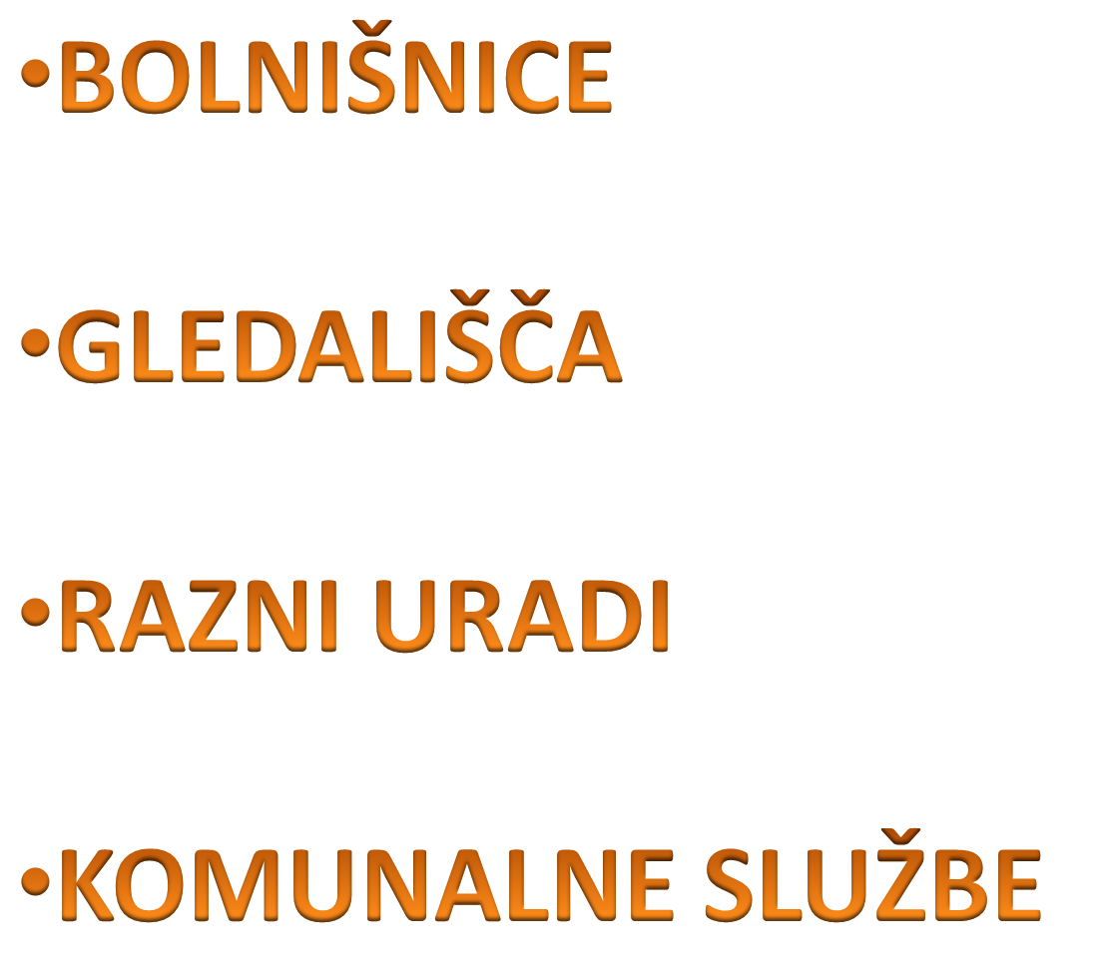

Slide 6
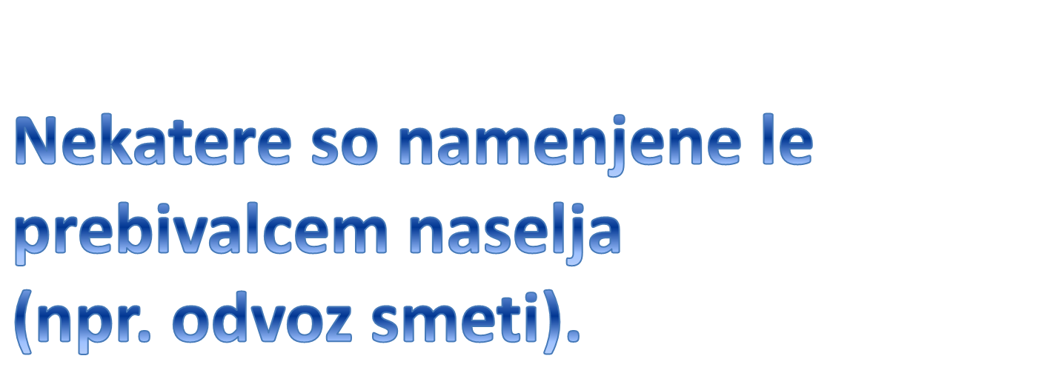

Slide 7
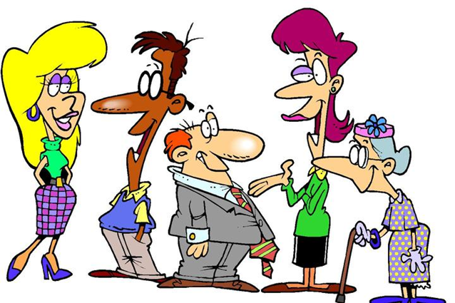

Slide 9
